Slide 1
§1-4 独立电源
独立电源：电压源和电流源
独立电源所提供的电压或电流完全由电源本身来决定。
独立电源（又称激励、输入）:可向电路提供净能量
负载：用电设备
响应（又称输出）：激励作用下电路中产生的电压和电流

Slide 2
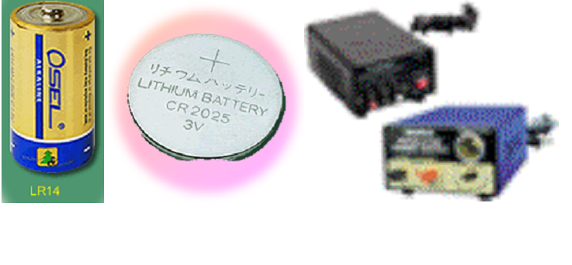
一、电压源
电 池
稳压电源
i(t)
u
+
u_{s}(t)
+
u_{s}(t)
u(t)
i
-
-
0
电路符号
t时刻的伏安特性

Slide 3
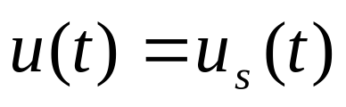
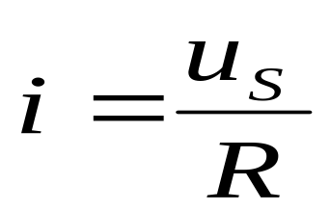
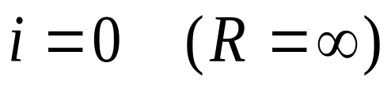

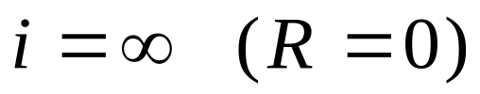
特性：
理想电压源两端电压由电源本身决定，与外电路无关；流过的电流取决于外电路.
例
i
+
R
外电路
-
电压源不能短路！

Slide 4
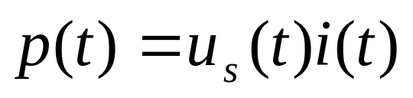
直流情况:
i
u
+
U_{s}
U_{s}
u
i
-
0
电路符号
伏安特性
电压源发出的功率：（非关联）

Slide 5
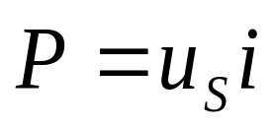
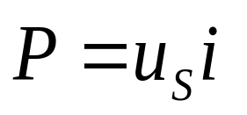
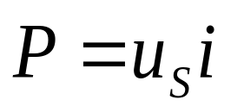
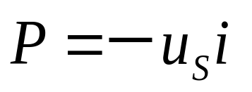

电压源的功率
i
（1） 电压、电流的参考方向非关联；
+
电流（正电荷 ）由低电位向 高电位移动，外力克服电场力作功电源发出功率。
+
物理意义：
u
_
_
发出功率，起电源作用
（2） 电压、电流的参考方向关联；
i
+
物理意义：
电场力做功 ， 电源吸收功率。
+
u
吸收功率，充当负载
_
_
或：
发出负功

Slide 6

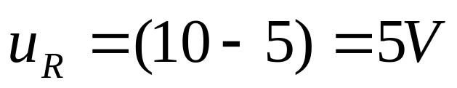
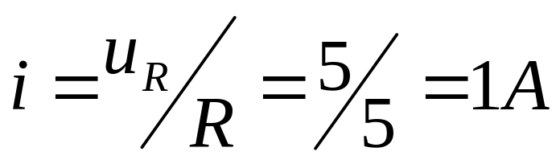

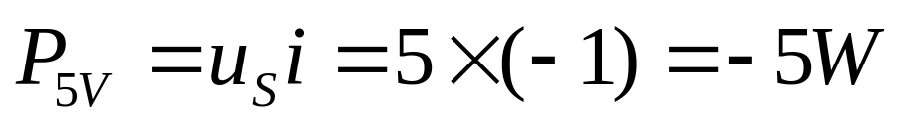
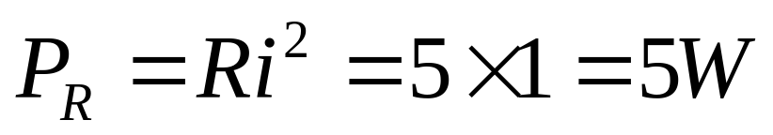
例
计算图示电路各元件的功率。
解
_
+
+
+
5V
10V
_
_
发出
i
发出
吸收
满足：P（发）＝P（吸）

Slide 7
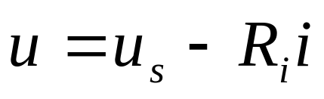
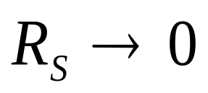
实际电压源：
i
u
+
外
电
路
u_{s}
R_{i}
R_{i} i
+
u
u_{S}
-
-
i
0
一个好的电压源要求
实际电压源也不允许短路。因其内阻小，若短路，电流很大，可能烧毁电源。

Slide 8
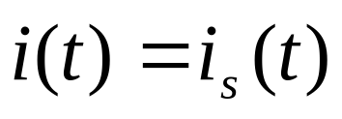
二、电流源
i
u
+
i_{s}(t)
u
i_{s}(t)
_
i
0
电路符号
伏安特性
电流源的特性:
电流源的输出电流由电源本身决定，与外电路无关；其端电压取决于外部电路.

Slide 9
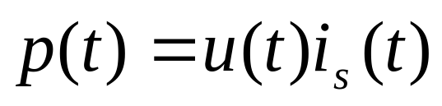
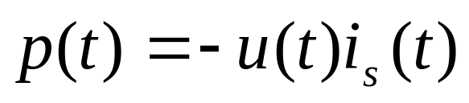
当 i_{s}(t)＝0 时，相当于“开路”。
u
i
0
i_{s}=0的伏安特性
电流源发出的功率: （非关联）
电流源吸收的功率:

Slide 10
例
计算图示电路各元件的功率。
i
解
+
+
5V
u
2A
_
_
发出
发出
满足：P（发）＝P（吸）

Slide 11
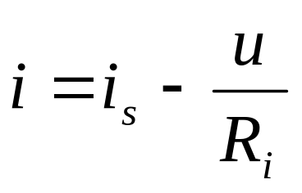
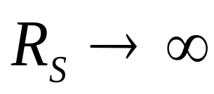
实际电流源：
i
u
+
外
电
路
i_{s}
R_{i}
u
-
i
0
i_{s}
电路模型
端口的伏安特性
一个好的电流源要求
实际电流源也不允许开路。因其内阻大，若开路，电压很高，可能烧毁电源。

